Slide 1
国美互联网PPT
营销中心

Slide 2
陈咬金三板斧（微软雅黑28）
从数据流（状态变化）了解项目细节
从模型设计了解架构
从pr了解新版本变更 新特性

Slide 3
项目
Redis集群设计(最新)
描述raft协议领导选举过程
描述下处理死锁过程
描述下内存暴涨逻辑
描述业务拆分过程。
state machine

Slide 4
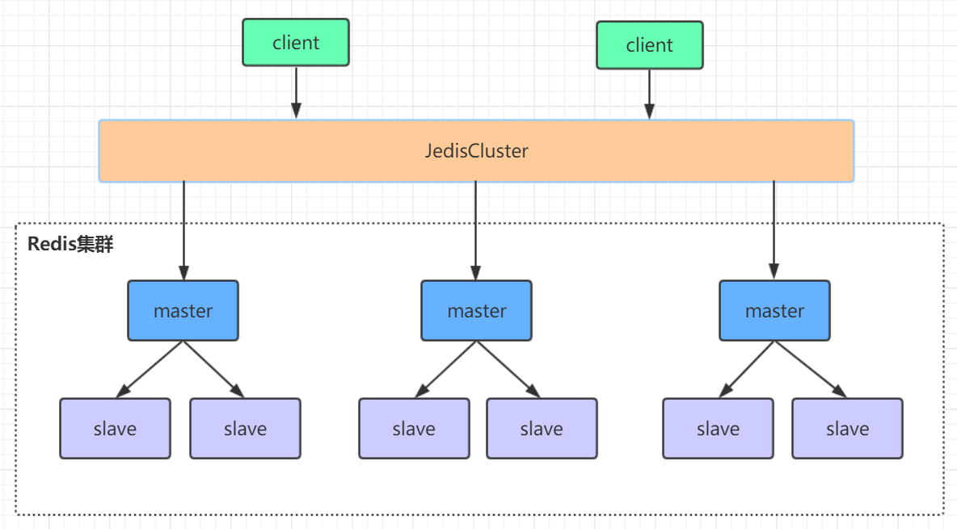
JedisCluster
Notes:
redis集群是一个由多个主从节点群组成的分布式服务器群，它具有复制、高可用和分片特性。Redis集群不需要sentinel哨兵也能完成节点移除和故障转移的功能。需要将每个节点设置成集群模式，这种集群模式没有中心节点，可水平扩展，据官方文档称可以线性扩展到1000节点
https://github.com/xetorthio/jedis (5)

Slide 5
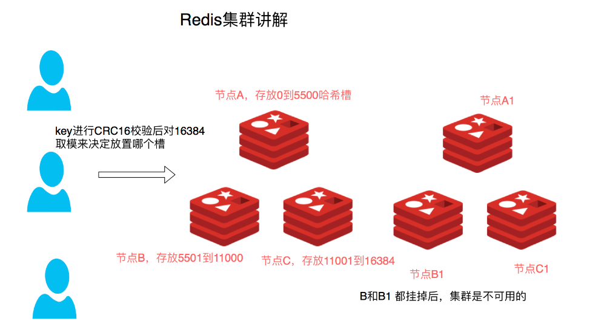
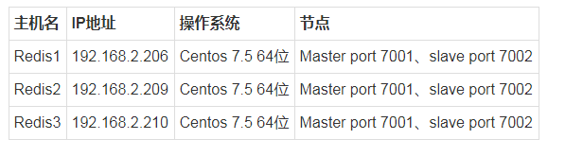
JedisCluster

Slide 6
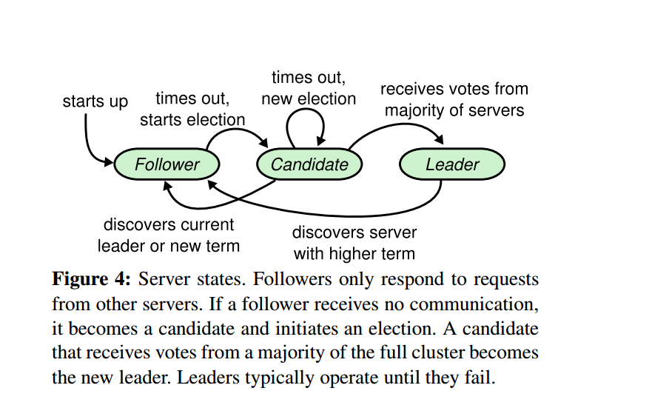
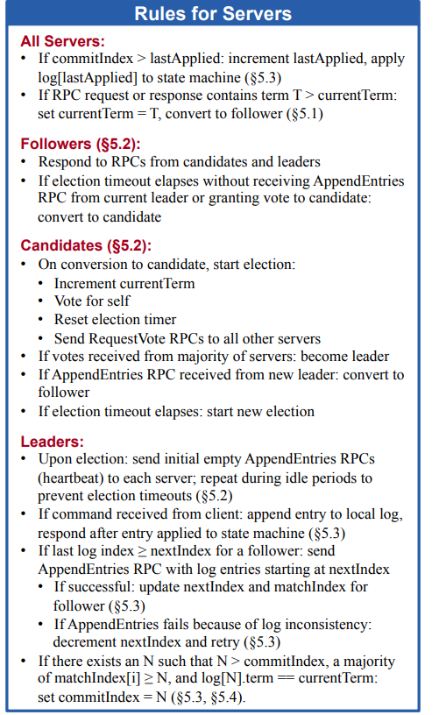

Slide 7
Raft-1
https://raft.github.io/
Select Leader
5.2
任期号为王，任期异常覆盖日志情况不考虑 （什么网络分区舍去 正常如何）
2个候选人无限重复选举split一样的（什么网络分区舍去 正常如何）
看懂Figure 1 2 4 举例
Raft 一共18个视频，全部看完 （2）
Notes:
里面关键词
Replicated state machine
Server rules repeatedly
Server states

Slide 8
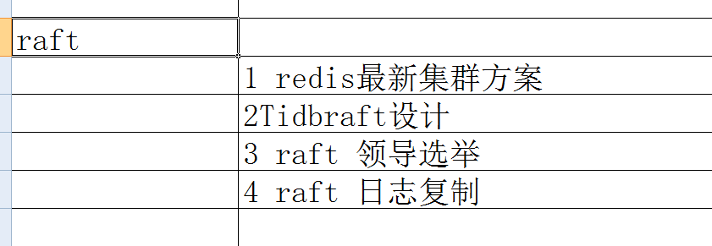
Raft-2
5.3 Log replication time-5
Raft 一共18个视频，全部看完 （2）
https://raft.github.io/
Notes:
https://www.youtube.com/watch?v=6Kwx8zfGW0Y

Slide 9
MDB
Slave：回滚失败怎么办？(如果是业务问题肯定无法解决，过网络和主机问题可以)
commIndex如何界定
Leader 全部get commited ，然后马上失败怎办？（一般， 特殊情 客户端再次查询）
这个地方一致是模糊地方，被问N次，从来没有正确回复过
(客户端肯定失败，内部保持统一，需要客户端再次查询)
服务状态变化：
业务的数据变化
内存管理

Slide 10
redis
http://localhost:1313/post/DataBase/server_redis/

Slide 11
1 设计一个写多读取共享内存服务 1【常见问题】
进程间通信(inter-process communication)的有几种方式？
2. 共享内存如何加载的
3. 如何同步的(进程间，线程间)
4 在写代码中能够 遇到过死锁吗，死锁产生条件是什么。
Notes:
https://thrift.apache.org/
https://cloud.tencent.com/developer/article/1051853
https://www.nowcoder.com/discuss/369353?type=all&order=time&pos=&page=1
https://www.nowcoder.com/questionTerminal/efe4df8ee83847f3bed36688ad71580a
多写：写不同的地方
UNIX网络编程 卷2：进程间通
UNIX网络编程第二卷：进程间通信，作者：W.Richard Stevens，译者：杨继张，清华大学出版社
。一本比较全面阐述Unix环境下进程间通信的书
（没有信号和套接口，套接口在第一卷中）。

Slide 12
1 设计一个写多读取共享内存服务 (2)【2020-03-05】
进程间通信(inter-process communication)的有几种方式？
传递数据，共享数据，同步互斥，RPC http thrift 跨语言
在亚信 不同业务,框架 之间通信 采用IDL语言 IDL通过一种中立的方式来描述接口，
2. 共享内存如何加载的
共享内存一步 需要几个步骤？ 2个
posix Shm_open mmap 大小 ftruncate
Systemv 共享内存 shm_get shm_at 固定
3. 如何同步的(进程间，线程间)
：信号量放到 共享内存 mmap 映射到进程空间
1 v 1
1 v N
多生产 但消费
N V N
4 在写代码中能够 遇到过死锁吗，死锁产生条件是什么。
Notes:
https://www.zfl9.com/c-ipc-shm.html
POSIX
‘https://www.ibm.com/developerworks/cn/java/j-lo-apachethrift/index.html
https://timyang.net/tag/thrift/
https://yifei.me/note/549/
https://cloud.tencent.com/developer/article/1133071
https://cloud.tencent.com/developer/article/1051853
https://www.nowcoder.com/discuss/369353?type=all&order=time&pos=&page=1
https://www.nowcoder.com/questionTerminal/efe4df8ee83847f3bed36688ad71580a
多写：写不同的地方
UNIX网络编程 卷2：进程间通
UNIX网络编程第二卷：进程间通信，作者：W.Richard Stevens，译者：杨继张，清华大学出版社
。一本比较全面阐述Unix环境下进程间通信的书
（没有信号和套接口，套接口在第一卷中）。

Slide 13
设计一个长连接的服务
心跳检测（如何实现具体实现过程）
https://www.infoq.cn/article/5NhHho2gUgvKu*iHW24E
https://cloud.tencent.com/developer/article/1444308
https://www.infoq.cn/article/UiKyF*4zxplSrpWZ5km1
Notes:
https://www.infoq.cn/article/UiKyF*4zxplSrpWZ5km1

Slide 14
用协程解决什么问题？

